Slide 1
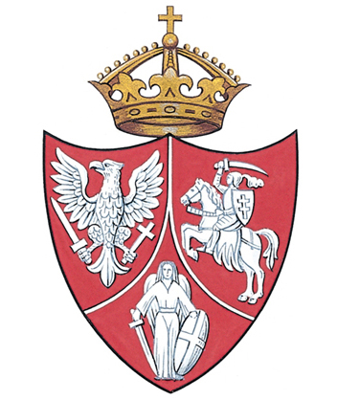
Powstanie Styczniowe
(1863-1864)
Powstanie Styczniowe to jedno z największych zrywów narodowowyzwoleńczych w historii Polski, skierowane przeciwko Imperium Rosyjskiemu.

Slide 2
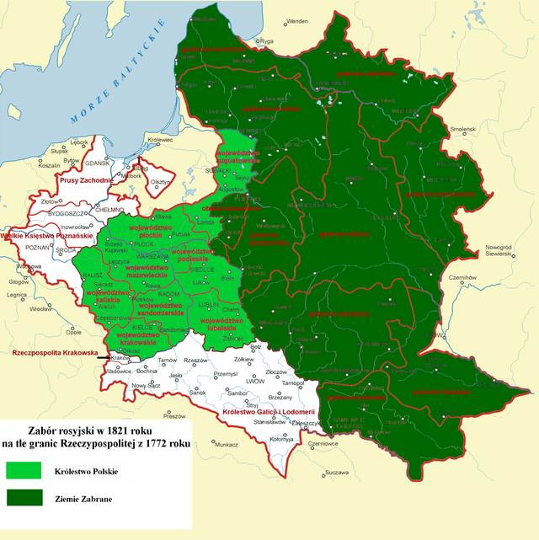
Przyczyny
Powstania
Polityczne:
Represje po powstaniu listopadowym.
Brak autonomii Królestwa Polskiego.
Społeczne:
Niezadowolenie chłopów z polityki władz carskich.
Wzrost patriotycznych nastrojów.
Bezpośredni powód: Branka (przymusowy pobór do wojska rosyjskiego).

Slide 3
Przebieg Powstania (Etapy)
1. Wybuch powstania (styczeń 1863):
Powstanie rozpoczęło się manifestem Komitetu Centralnego Narodowego.
2. Rozprzestrzenienie walk:
Walki partyzanckie w całym Królestwie Polskim i na Litwie.
3. Osłabienie powstania (1864):
Aresztowania i egzekucje przywódców.

Slide 4
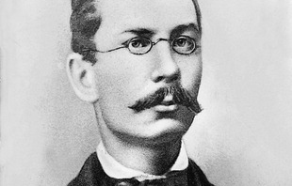
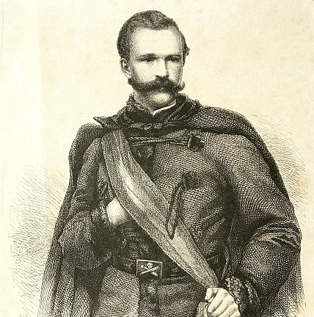
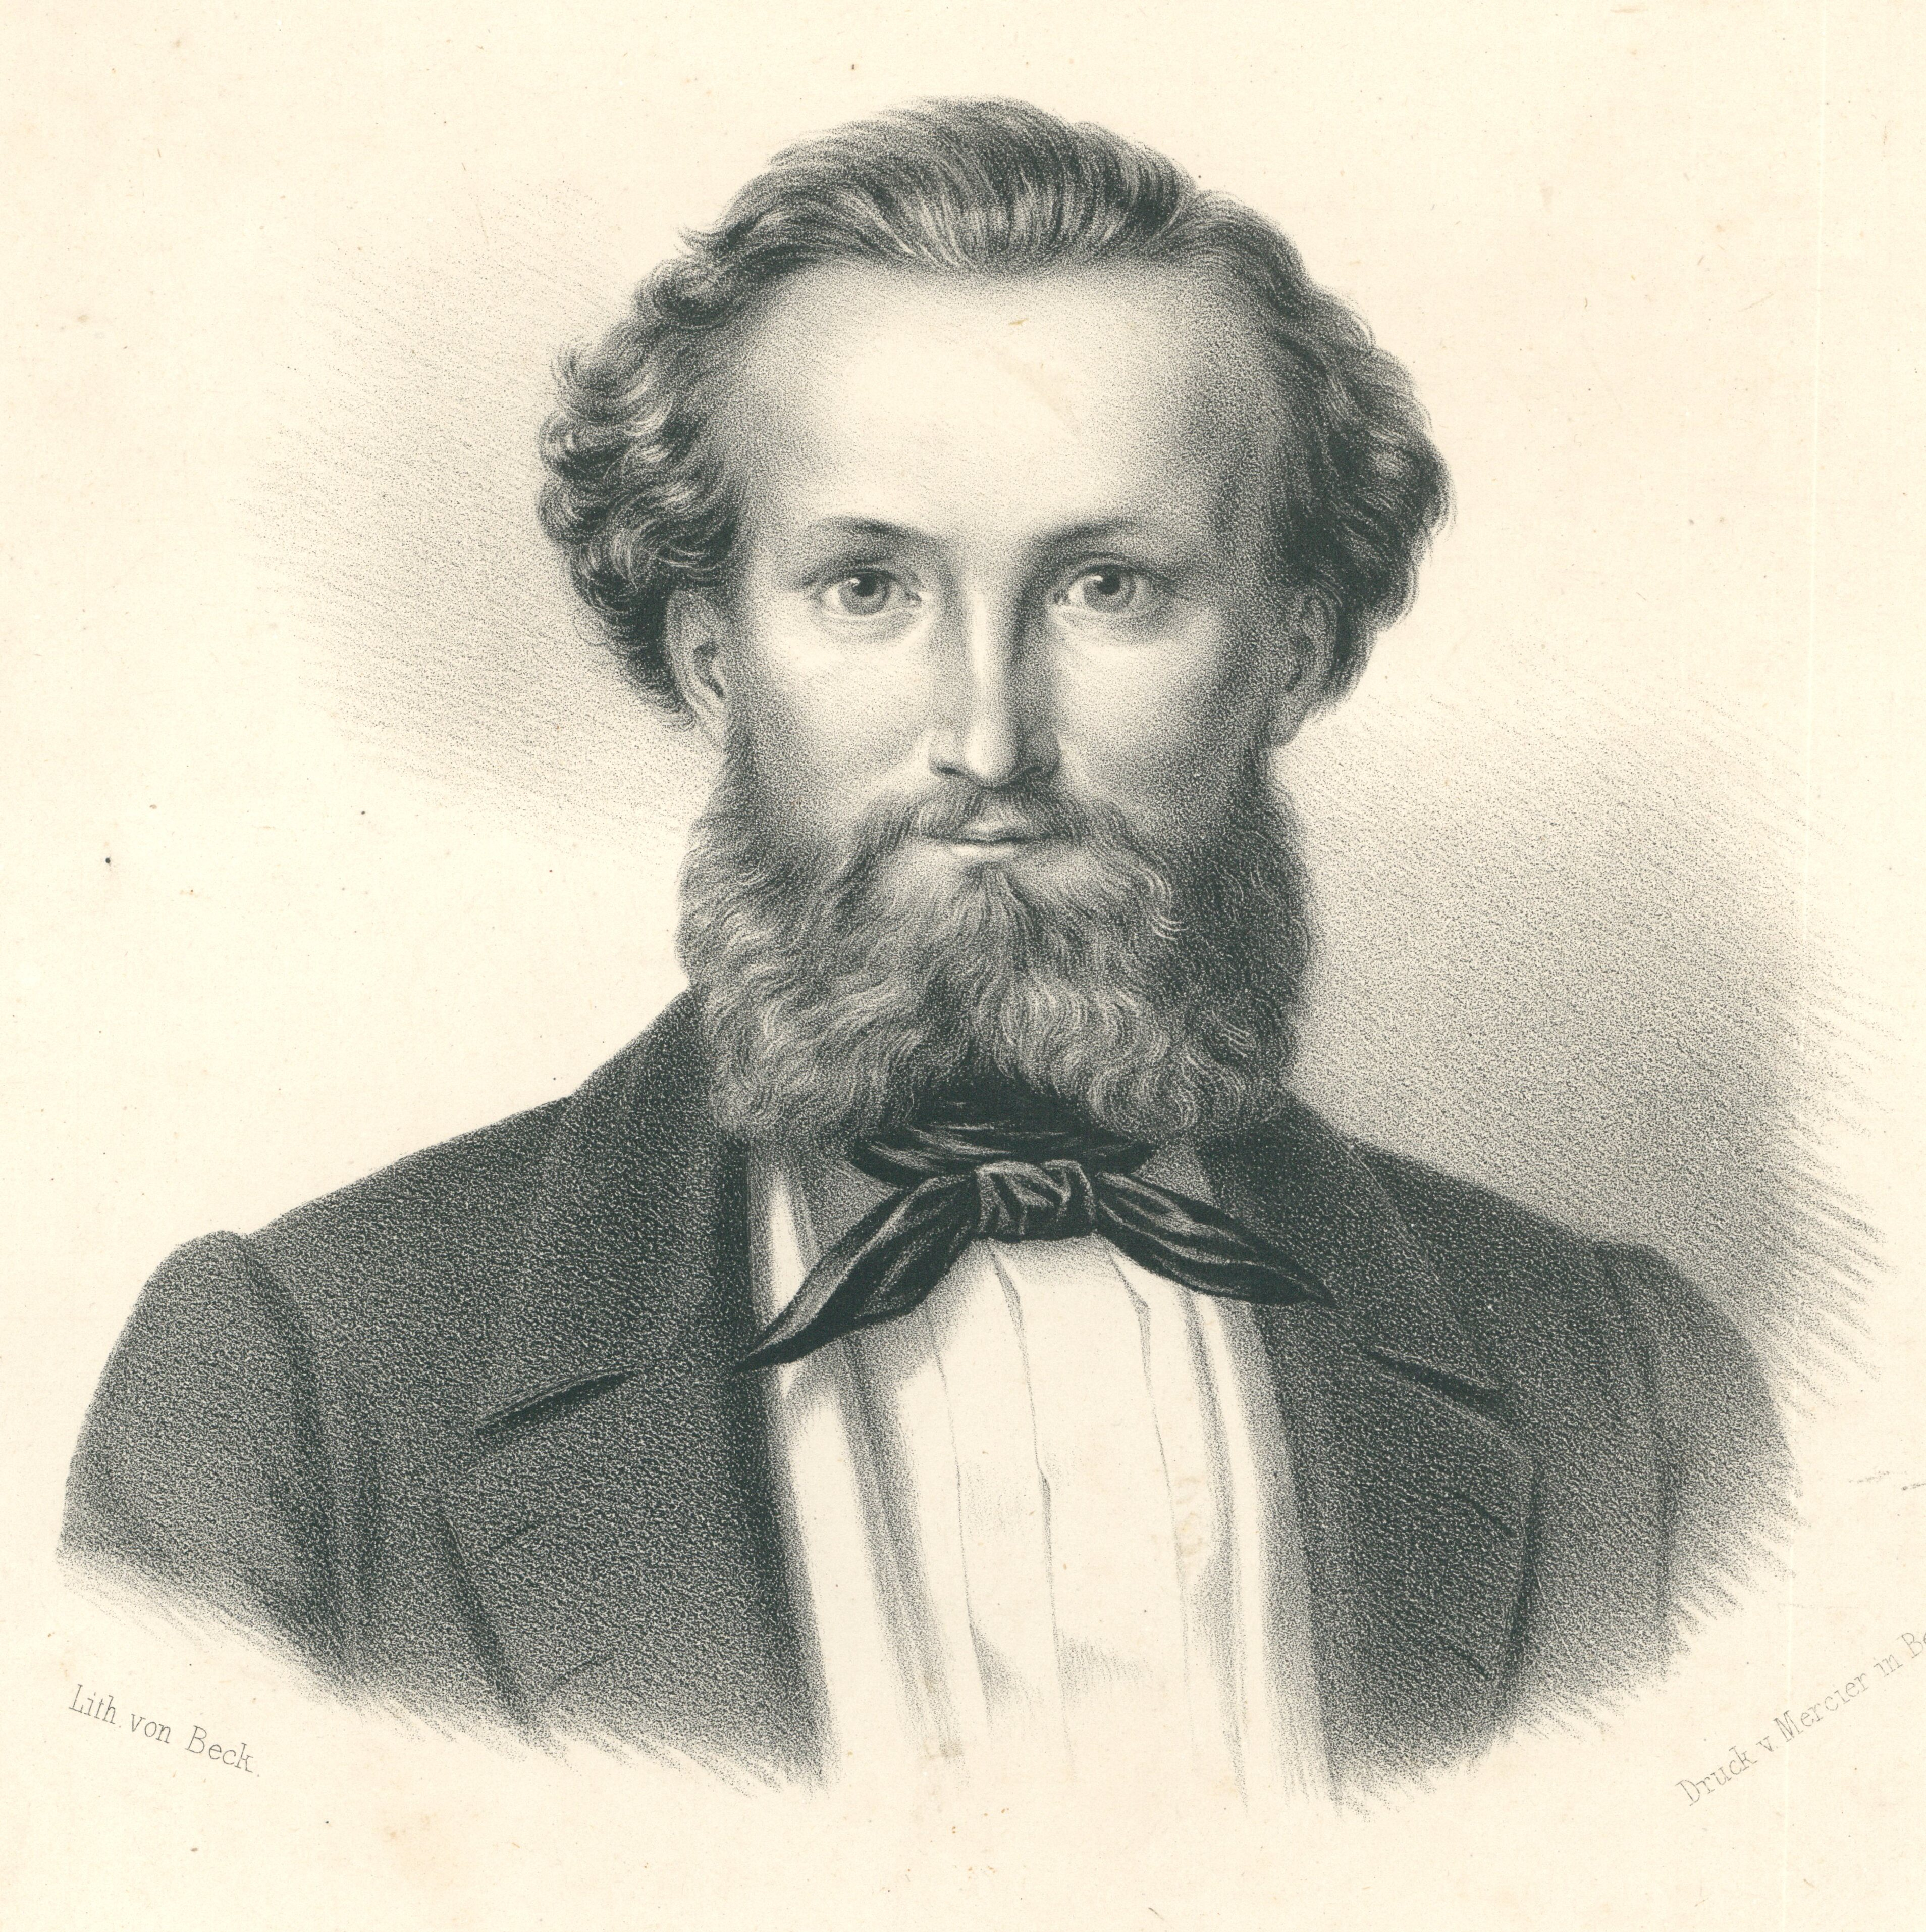
Dowódcy Powstania
Ludwik Mierosławski –
pierwszy dyktator powstania.
Marian Langiewicz –
kolejny dyktator, krótko dowodził.
Romuald Traugutt –
ostatni dyktator, symbol niezłomności.

Slide 5
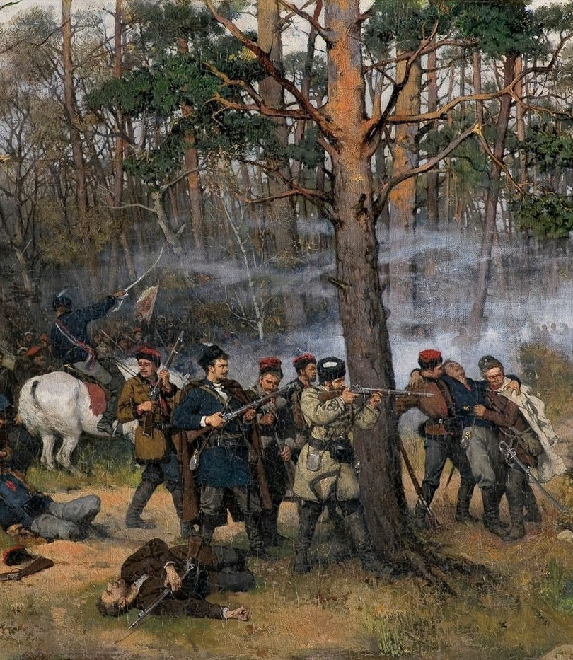
Charakterystyka Walk
Partyzancki charakter działań:
Walki małych oddziałów w lasach i wsiach.
Technologia:
Przewaga militarna Rosjan.
Symbole oporu:
Chorągwie, orły i hasła narodowe.

Slide 6
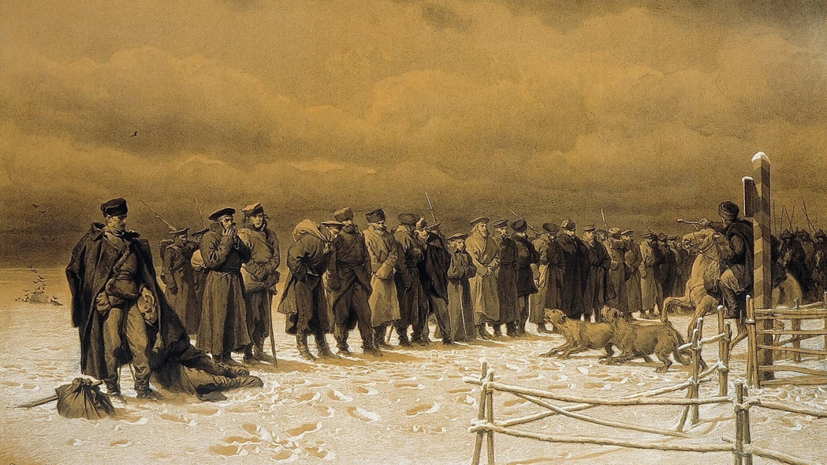
Reakcja Zaborców i Społeczności Międzynarodowej
Imperium Rosyjskie:
Brutalne represje wobec uczestników.
Konfiskata majątków, zsyłki na Syberię.
Europa:
Sympatia dla Polaków, ale brak realnej pomocy.
Anglia, Francja i Austria jedynie dyplomatycznie wyrażały niezadowolenie wobec Rosji.

Slide 7
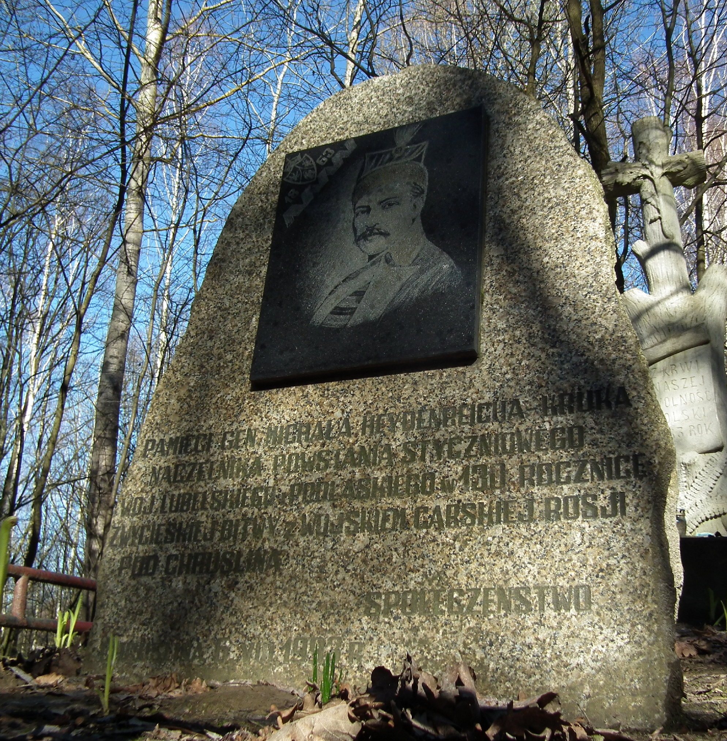
Skutki Powstania
Dla Polski:
Zlikwidowanie autonomii Królestwa Polskiego.
Wprowadzenie intensywnej rusyfikacji.
Pogorszenie sytuacji chłopów i szlachty.
Dla Rosji:
Umocnienie władzy nad ziemiami polskimi.

Slide 8
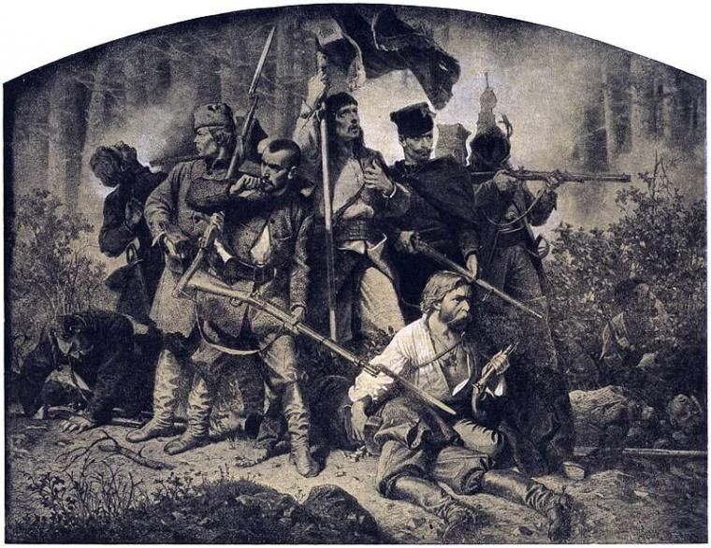
Znaczenie Powstania
Mimo klęski, powstanie umocniło polską tożsamość narodową.
Było inspiracją dla kolejnych pokoleń walczących o niepodległość.
Przykład ofiarności i patriotyzmu Polaków.

Slide 9
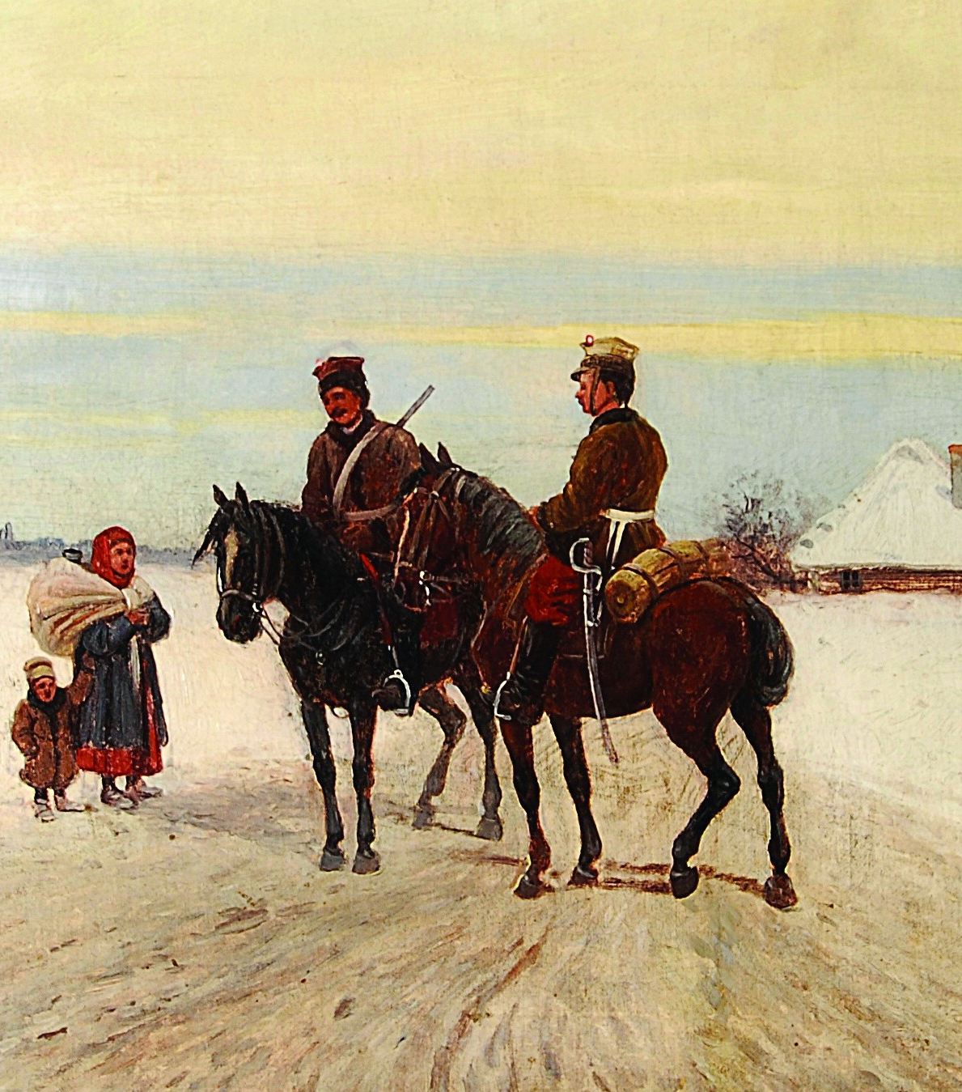
Symbolika Powstania
Romuald Traugutt: symbol heroizmu.
Pieśni patriotyczne: "Boże, coś Polskę".
Znaki oporu: Kotwica, orzeł w koronie.

Slide 10
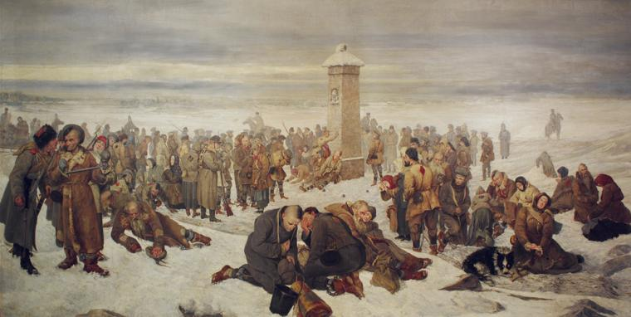
Podsumowanie i Dziedzictwo Powstania Styczniowego
Podsumowanie:
Powstanie Styczniowe było jednym z najważniejszych zrywów niepodległościowych w polskiej historii.
Choć zakończyło się klęską, wpłynęło na kształtowanie się polskiej tożsamości narodowej.
Dziedzictwo:
Powstanie zainspirowało kolejne pokolenia do walki o wolność, m.in. w 1918 roku.
Symbolika i tradycje powstańcze przetrwały w polskiej kulturze i historii.

